Slide 1
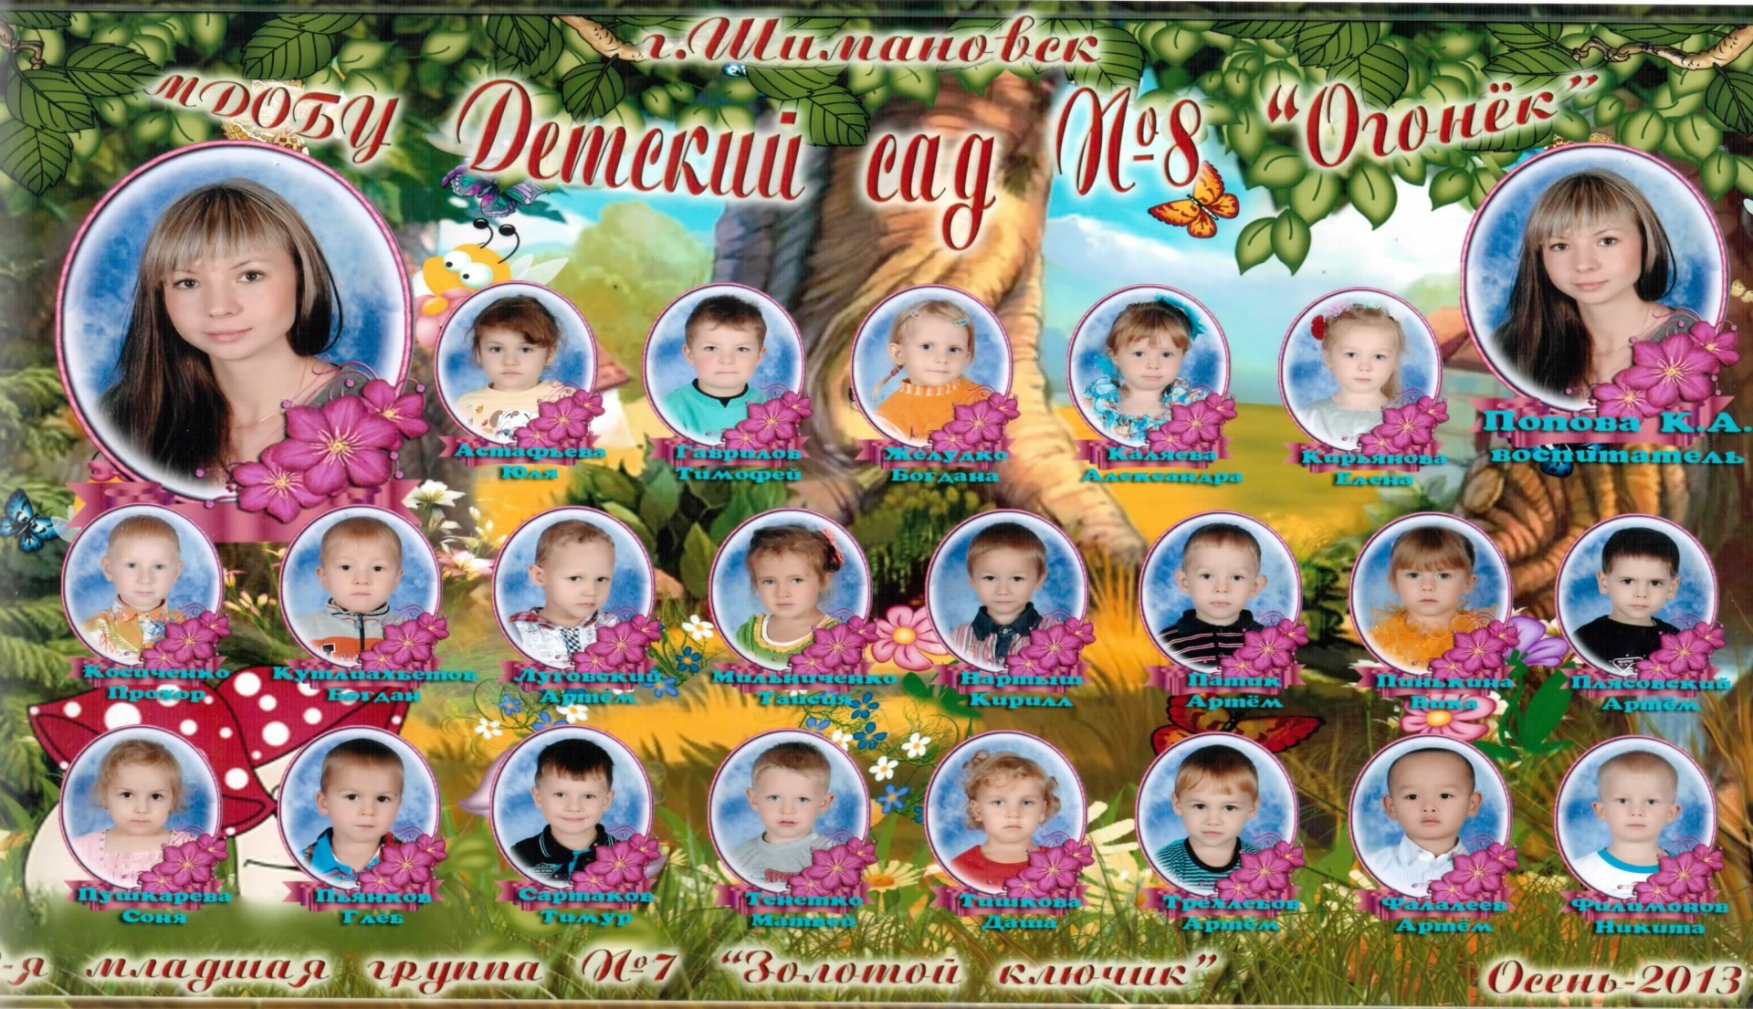
Моя дружная ,веселая группа №7

Slide 2
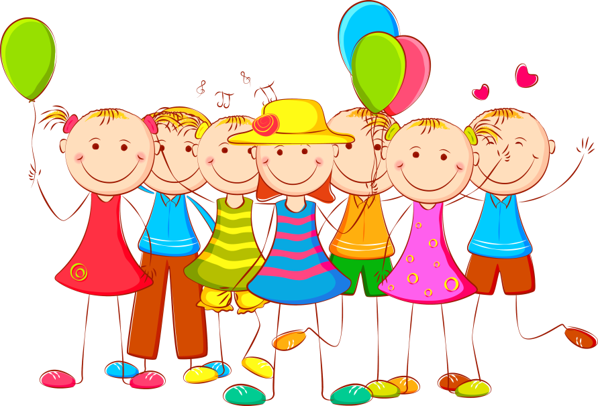
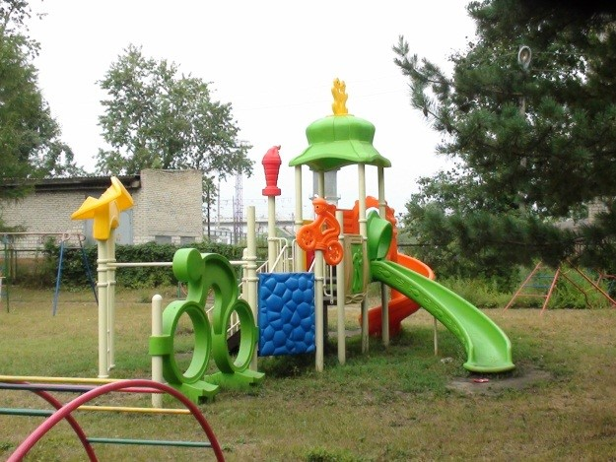
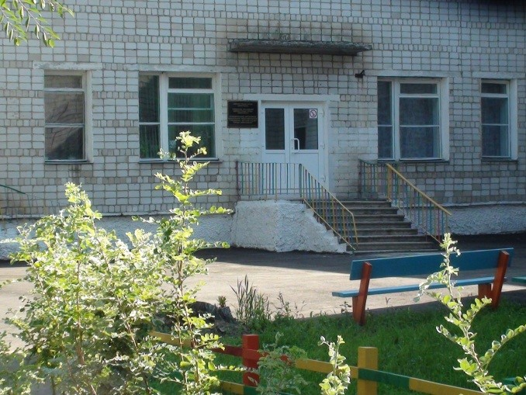
Я люблю свой детский сад
В нем полным-полно ребят.
Раз, два, три, четыре, пять…
Жаль, что всех не сосчитать.
Может сто их, может двести.
Хорошо, когда мы вместе!

Slide 3
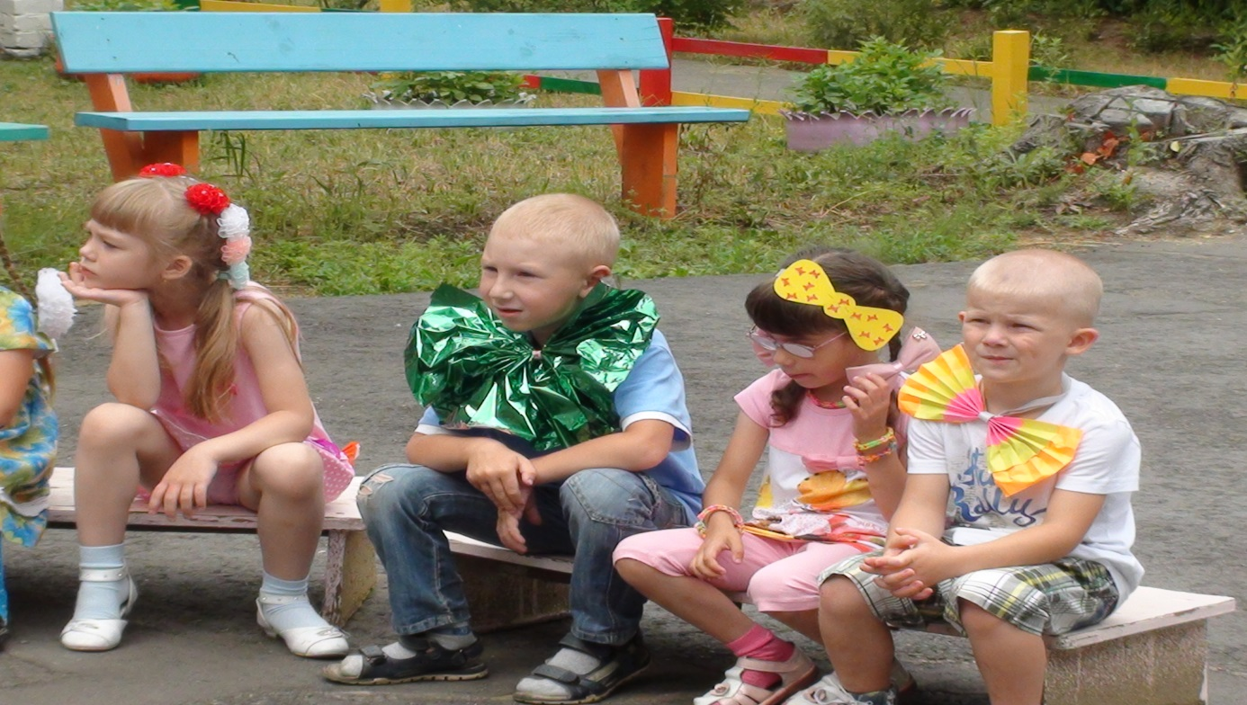
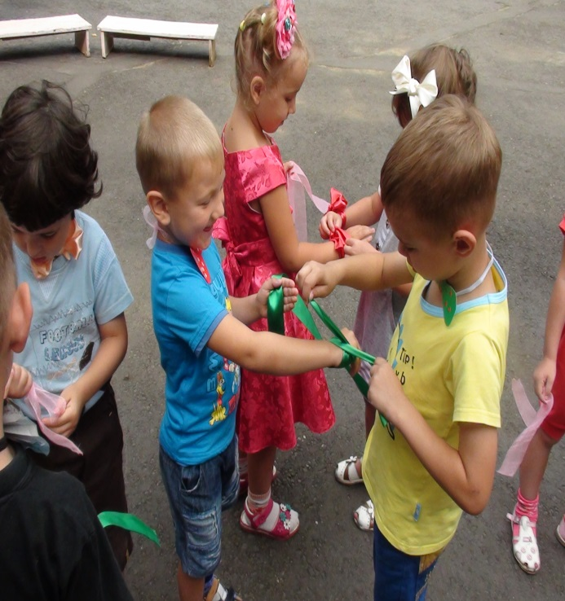
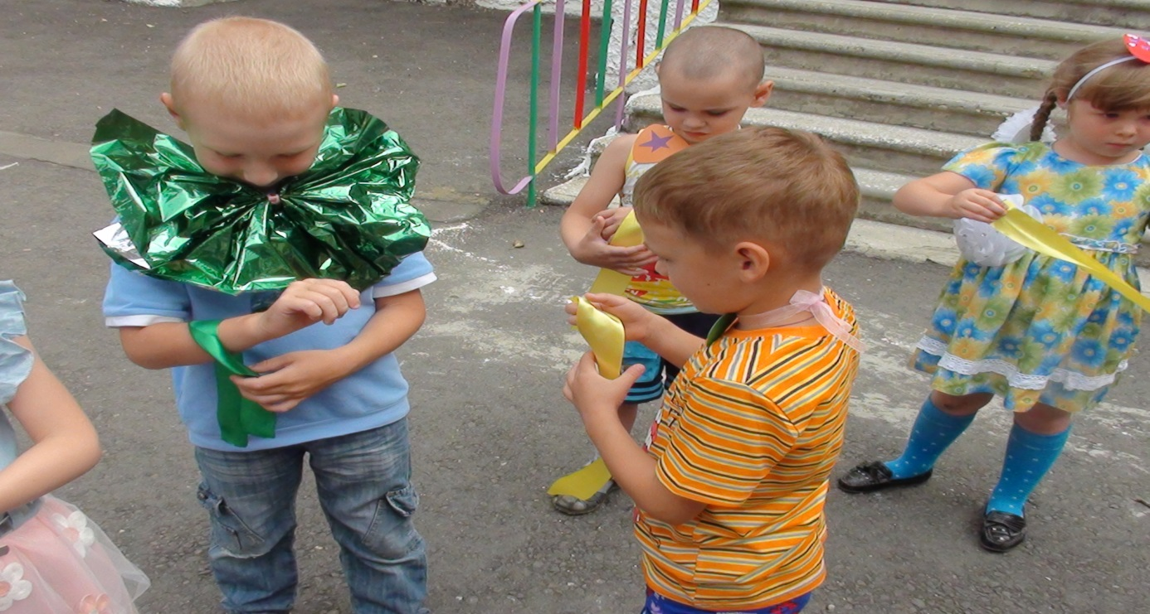
Мы сегодня всех ребят Группы номер семь Рассказать про детский сад Вежливо попросим. “Никаких секретов нет”,- Скажет нам Наташа,- “Перед сном дают обед, А на завтрак каша”. Улыбается Кирилл: “На прогулку ходим, Мы тут лепим, мастерим, Хороводы водим”. Любят дети детский сад, Светлый он, хороший!!!

Slide 4
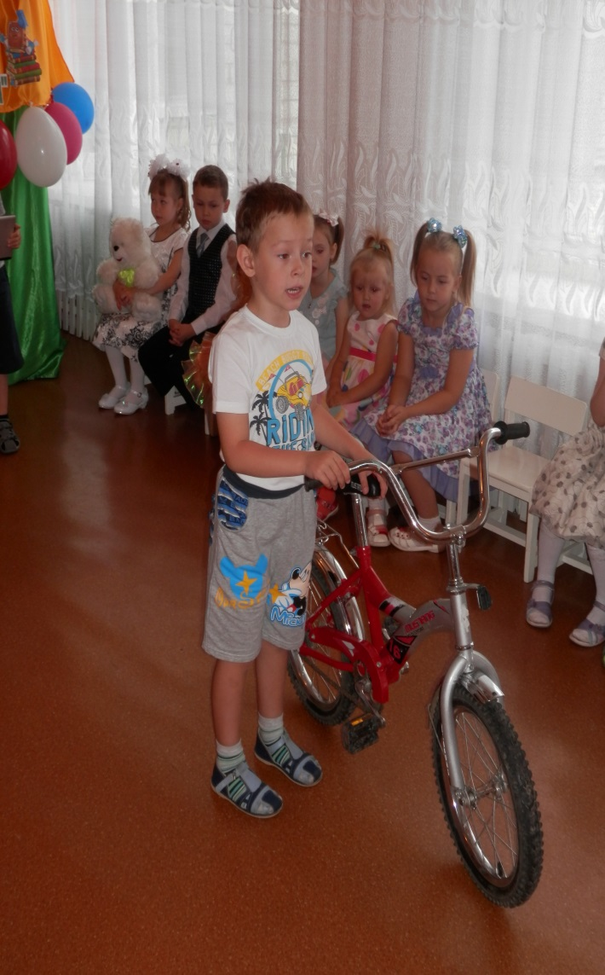
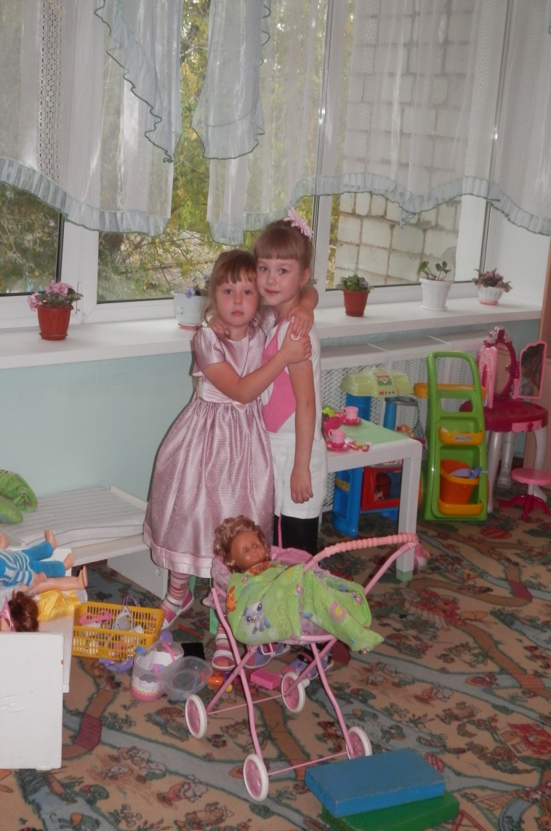
Почему так говорят? Детский сад, детский сад… Почему так говорят? Мы ведь не осинки, Мы ведь не рябинки. Вовы, Клавы, Мишеньки- Это же не вишенки! Детский сад, детский сад… Почему так говорят? Мы ведь не листочки, Мы ведь не цветочки Голубые, аленькие- Мы ребята маленькие! Детский сад, детский сад… Почему так говорят? Потому, что дружно в нем Мы одной семьей растем! Оттого и говорят: — В этом доме детский сад!

Slide 5
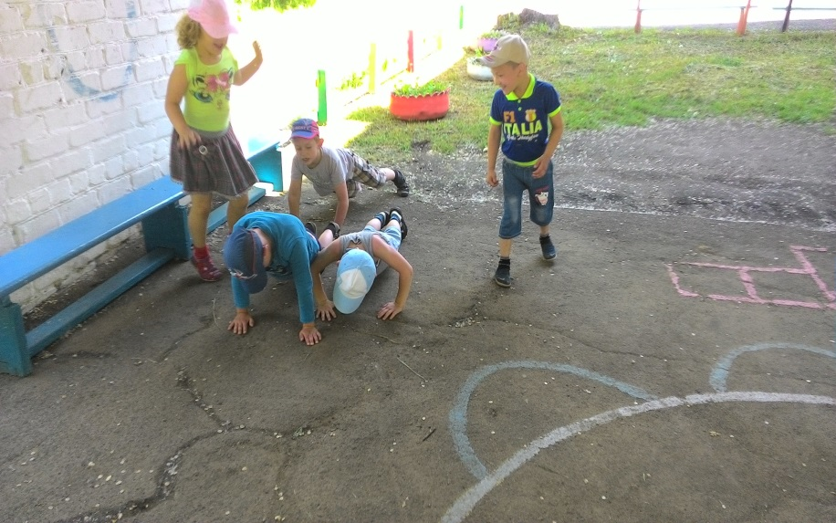
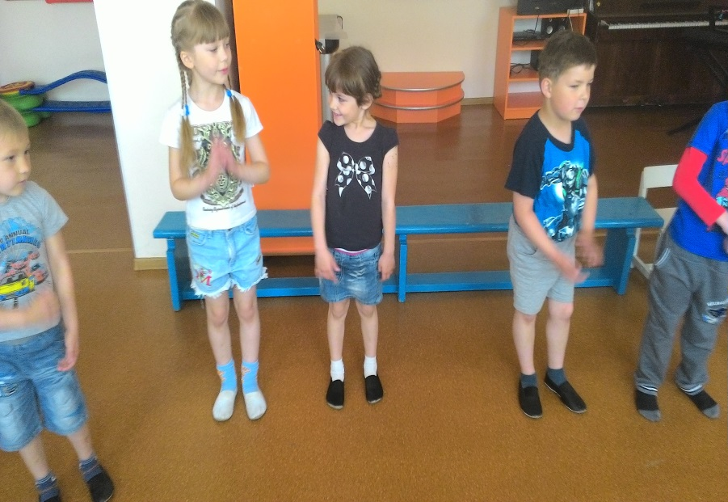
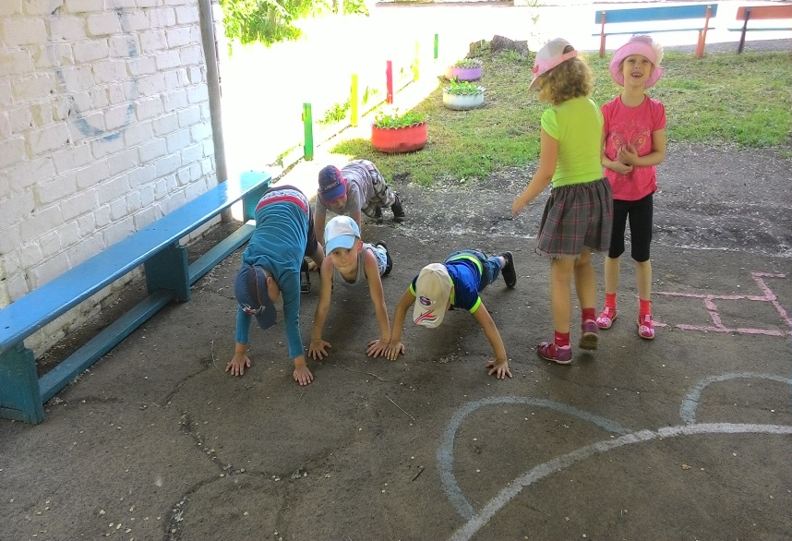
На зарядку выходи! На зарядку всех веди! Все ребята говорят: Физзарядка – друг ребят! Физкультурник – малышок! Набирайся-ка силенок! Физзарядка по утрам Не во вред – на пользу нам.

Slide 6
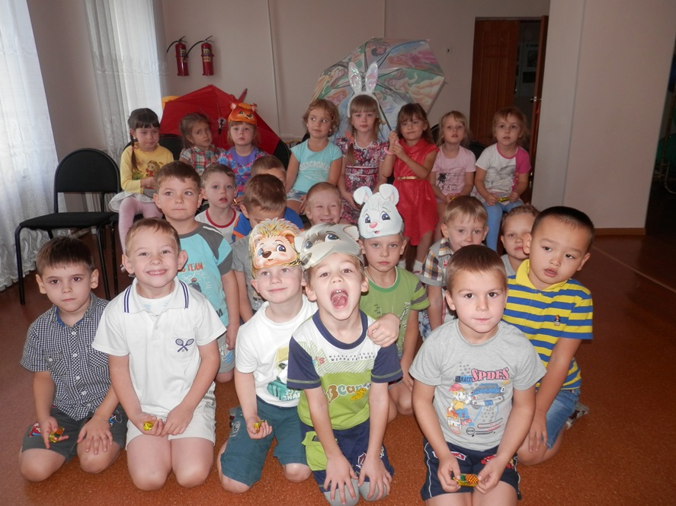
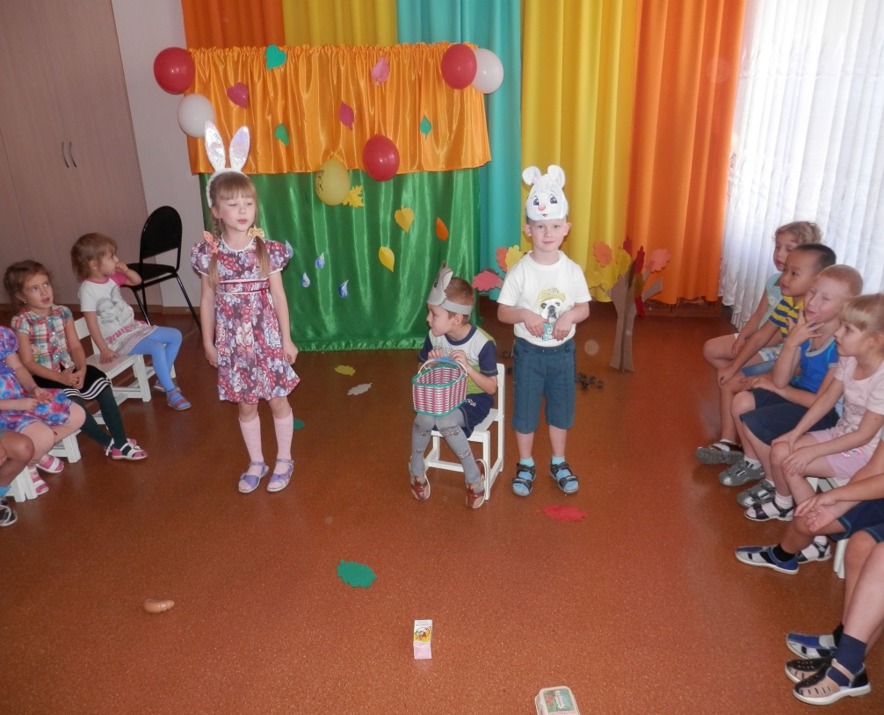
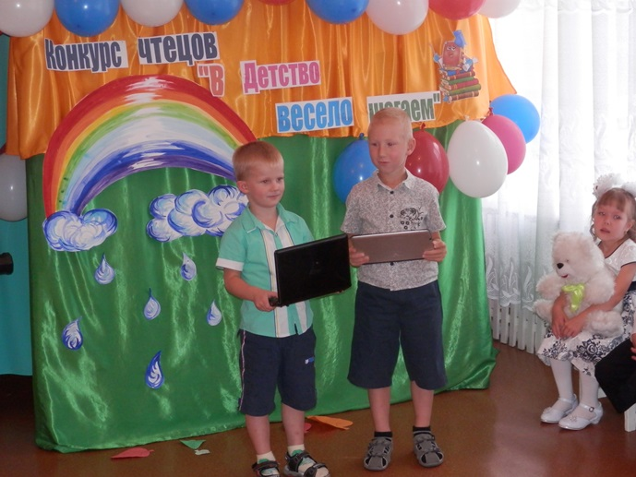
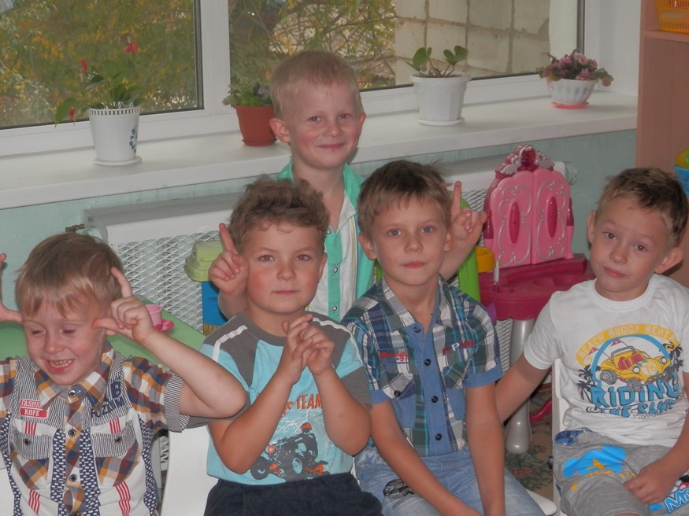
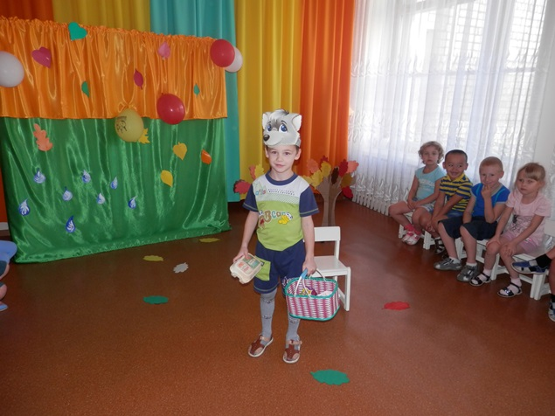
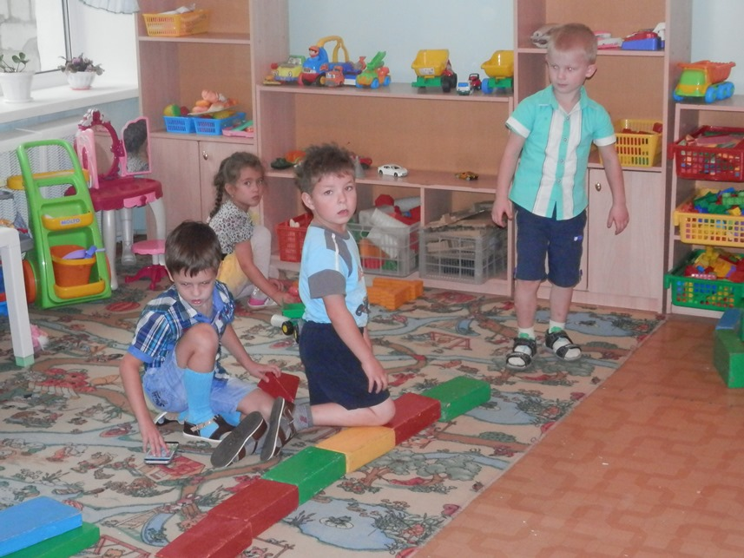
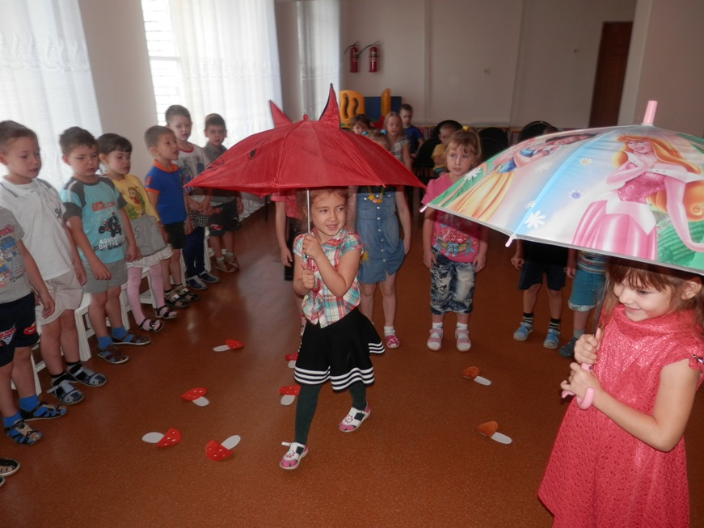

Slide 7
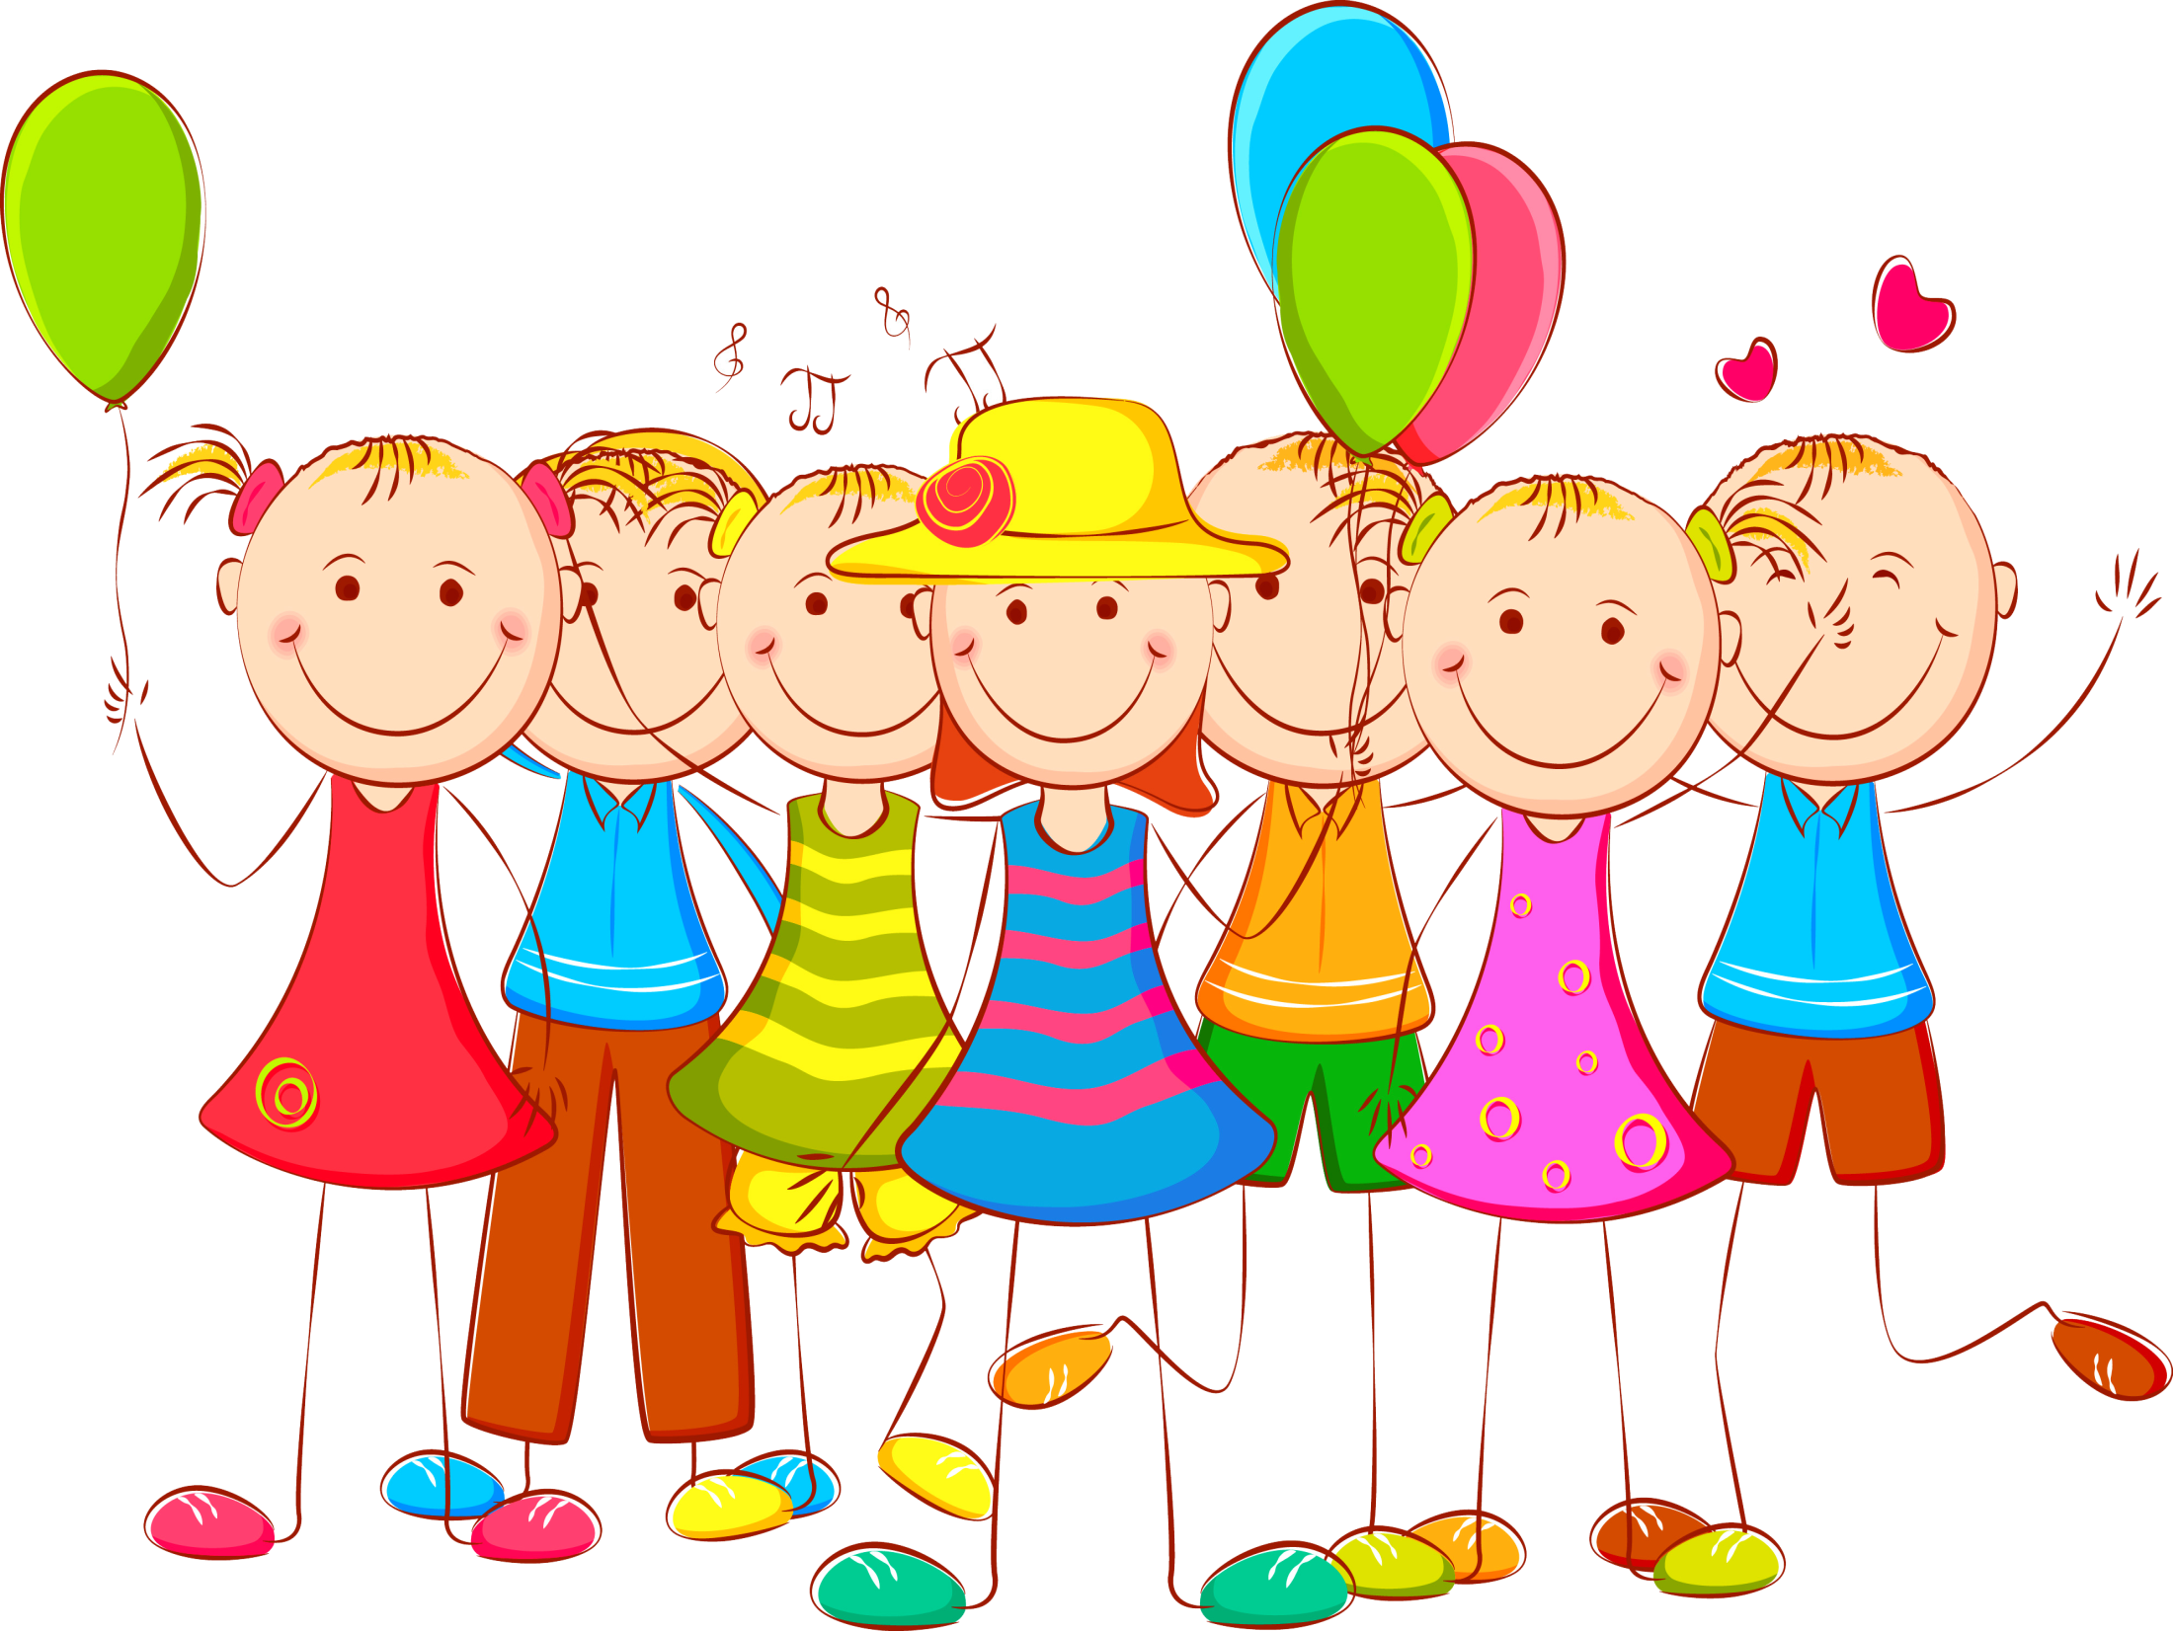
Детки в садике живут, Здесь играют и поют, Здесь друзей себе находят, На прогулку с ними ходят. Вместе спорят и мечтают, Незаметно подрастают. Детский сад — второй ваш дом, Как тепло, уютно в нем! Вы его любите, дети, Самый добрый дом на свете!

